Slide 1
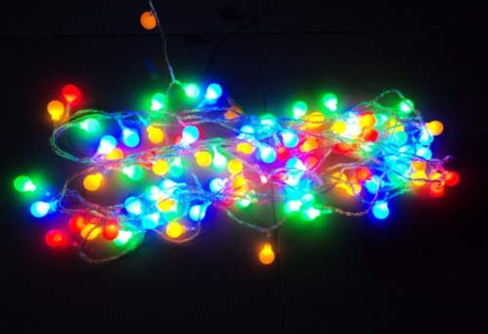
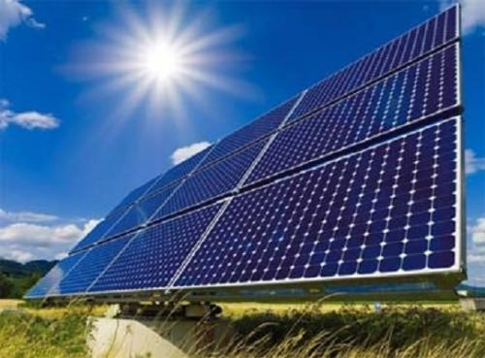
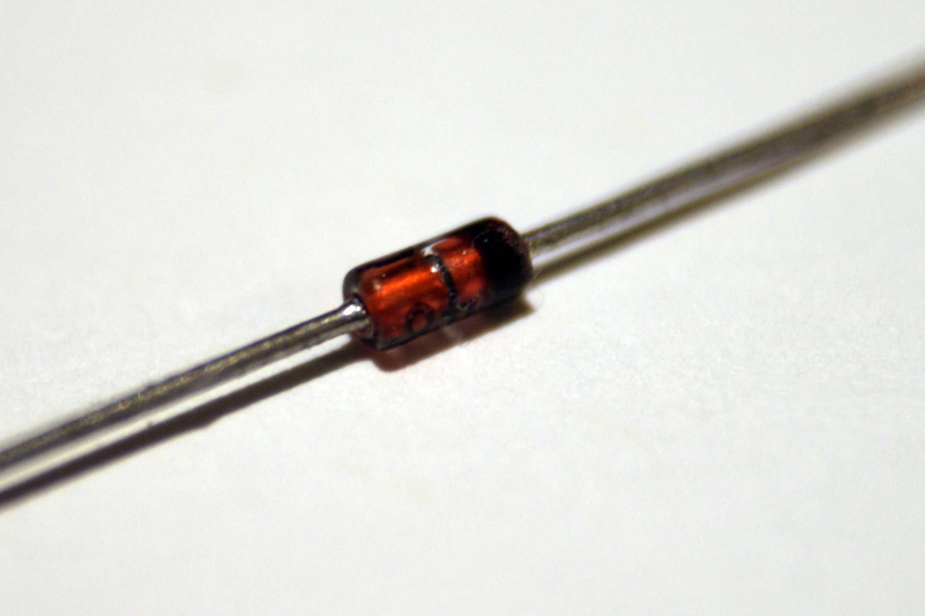
Đèn led
Pin mặt trời
Điôt

Slide 2
BÀI 16 - Tiết 31
DÒNG ĐIỆN TRONG CHẤT BÁN DẪN

Slide 3
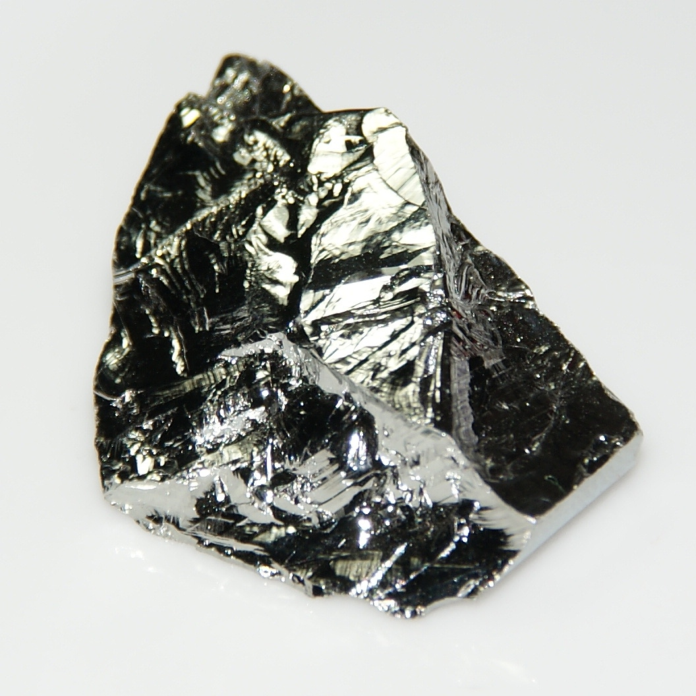
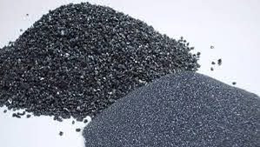
I. Chất bán dẫn và tính chất
- Chất bán dẫn là chất có điện trở suất nằm trong khoảng trung gian giữa kim loại và chất điện môi.
- Nhóm vật liệu bán dẫn tiêu biểu là gecmani và silic
Gemani
Silic

Slide 4

I. Chất bán dẫn và tính chất
00:00
00:01
00:02
00:06
00:05
00:03
00:04
02:59
02:58
02:57
02:56
02:55
02:54
02:53
02:52
02:51
02:50
02:49
02:48
02:47
02:46
02:45
02:44
02:43
02:42
02:41
02:40
02:39
02:38
02:37
02:36
02:35
02:34
02:33
02:32
02:31
02:30
02:29
02:28
02:27
02:26
02:25
02:24
02:23
02:22
02:21
02:20
02:19
02:18
02:17
02:16
02:15
02:14
02:13
02:12
02:11
02:10
02:09
02:08
02:07
02:06
02:05
02:04
02:03
02:02
02:01
02:00
01:59
01:58
01:57
01:56
01:55
01:54
01:53
01:52
01:51
01:50
01:49
01:48
01:47
01:46
01:45
01:44
01:43
01:42
01:41
01:40
01:39
01:38
01:37
01:36
01:35
01:34
01:33
01:32
01:31
01:30
01:29
01:28
01:27
01:26
01:25
01:24
01:23
01:22
01:21
01:20
01:19
01:18
01:17
01:16
01:15
01:14
01:13
01:12
01:11
01:10
01:09
01:08
01:07
01:06
01:05
01:04
01:03
01:02
01:01
01:00
00:59
00:58
00:57
00:56
00:55
00:54
00:53
00:52
00:51
00:50
00:49
00:48
00:47
00:46
00:45
00:44
00:43
00:42
00:41
00:40
00:39
00:38
00:37
00:36
00:35
00:34
00:33
00:32
00:31
00:30
00:29
00:28
00:27
00:26
00:25
00:24
00:23
00:22
00:21
00:20
00:19
00:18
00:17
00:16
00:15
00:14
00:13
00:12
00:11
00:10
00:09
00:08
00:07
03:00
TG
1. Nêu sự phụ thuộc của điện trở suất của bán dẫn vào nhiệt độ và tạp chất?
2. Hiện tượng gì xảy ra khi bán dẫn bị kích thích bằng cách chiếu sáng hoặc các tác nhân ion hóa?

Slide 5

Hội ý
00:00
00:01
00:02
00:06
00:05
00:03
00:04
02:59
02:58
02:57
02:56
02:55
02:54
02:53
02:52
02:51
02:50
02:49
02:48
02:47
02:46
02:45
02:44
02:43
02:42
02:41
02:40
02:39
02:38
02:37
02:36
02:35
02:34
02:33
02:32
02:31
02:30
02:29
02:28
02:27
02:26
02:25
02:24
02:23
02:22
02:21
02:20
02:19
02:18
02:17
02:16
02:15
02:14
02:13
02:12
02:11
02:10
02:09
02:08
02:07
02:06
02:05
02:04
02:03
02:02
02:01
02:00
01:59
01:58
01:57
01:56
01:55
01:54
01:53
01:52
01:51
01:50
01:49
01:48
01:47
01:46
01:45
01:44
01:43
01:42
01:41
01:40
01:39
01:38
01:37
01:36
01:35
01:34
01:33
01:32
01:31
01:30
01:29
01:28
01:27
01:26
01:25
01:24
01:23
01:22
01:21
01:20
01:19
01:18
01:17
01:16
01:15
01:14
01:13
01:12
01:11
01:10
01:09
01:08
01:07
01:06
01:05
01:04
01:03
01:02
01:01
01:00
00:59
00:58
00:57
00:56
00:55
00:54
00:53
00:52
00:51
00:50
00:49
00:48
00:47
00:46
00:45
00:44
00:43
00:42
00:41
00:40
00:39
00:38
00:37
00:36
00:35
00:34
00:33
00:32
00:31
00:30
00:29
00:28
00:27
00:26
00:25
00:24
00:23
00:22
00:21
00:20
00:19
00:18
00:17
00:16
00:15
00:14
00:13
00:12
00:11
00:10
00:09
00:08
00:07
03:00
TG
1. Nêu sự phụ thuộc của điện trở suất của bán dẫn vào nhiệt độ và tạp chất?
2. Hiện tượng gì xảy ra khi bán dẫn bị kích thích bằng cách chiếu sáng hoặc các tác nhân ion hóa?

Slide 6
Những tính chất của chất bán dẫn
* Chất bán dẫn tinh khiết:
- Ở nhiệt độ thấp, điện trở suất rất lớn ➔ là chất cách điện
- Khi nhiệt độ tăng, điện trở suất giảm mạnh ➔ là chất dẫn điện
* Khi pha tạp chất vào bán dẫn tinh khiết ➔ điện trở suất giảm mạnh mặc dù chỉ cần 1 tỉ lệ nhỏ
* Điện trở của bán dẫn giảm đáng kể khi được chiếu bởi ánh sáng thích hợp hoặc chịu tác dụng của các tác nhân ion hóa khác (tia bức xạ)

Slide 7
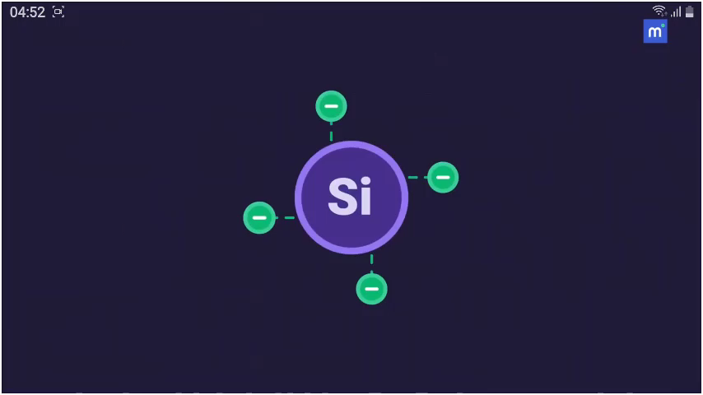
II. Hạt tải điện trong chất bán dẫn. Bán dẫn loại n và bán dẫn loại p
1. Hạt tải điện trong bán dẫn

Slide 8
II. Hạt tải điện trong chất bán dẫn. Bán dẫn loại n và bán dẫn loại p
1. Hạt tải điện trong bán dẫn
- Hạt tải điện trong bán dẫn:
+ Êlectron dẫn
+ Lỗ trống
Si
Si
Si
Si
Si
Si
Si
Si
Si
Lỗ trống
Êlectron dẫn

Slide 9
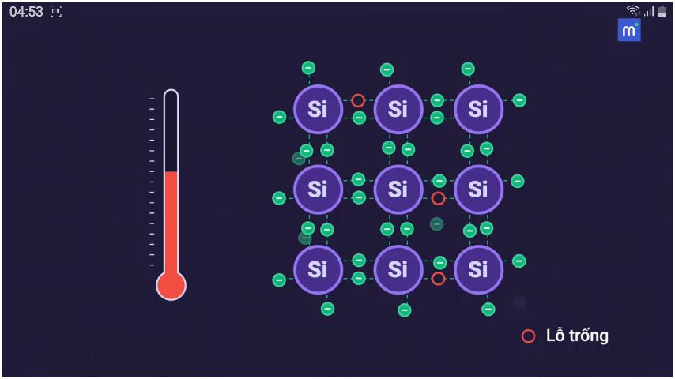
II. Hạt tải điện trong chất bán dẫn. Bán dẫn loại n và bán dẫn loại p
1. Hạt tải điện trong bán dẫn

Slide 10
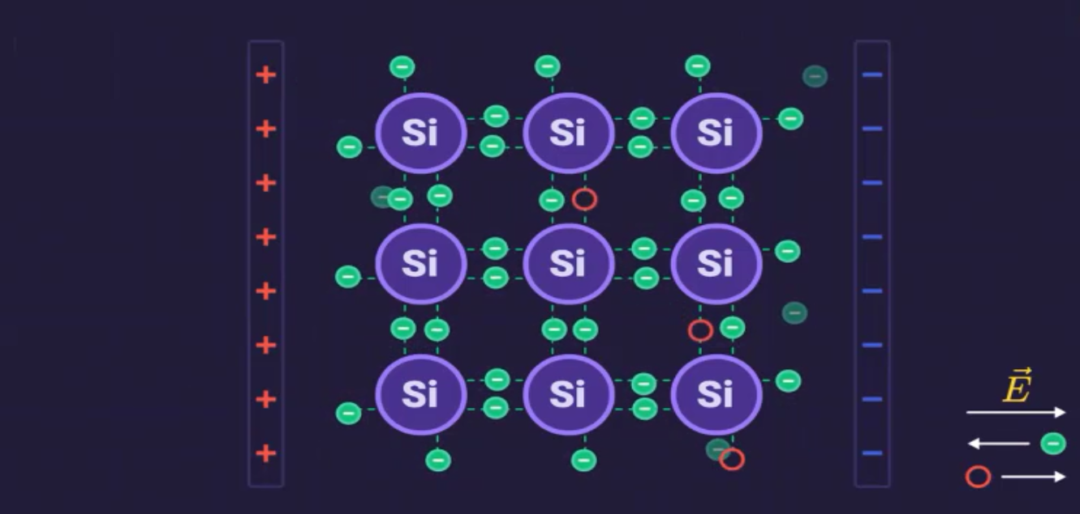
II. Hạt tải điện trong chất bán dẫn. Bán dẫn loại n và bán dẫn loại p
1. Hạt tải điện trong bán dẫn
- Bản chất của dòng điện trong chất bán dẫn là dòng chuyển dời có hướng của các eletron dẫn chuyển động ngược chiều điện trường, các lỗ trống chuyển động cùng chiều điện trường

Slide 11
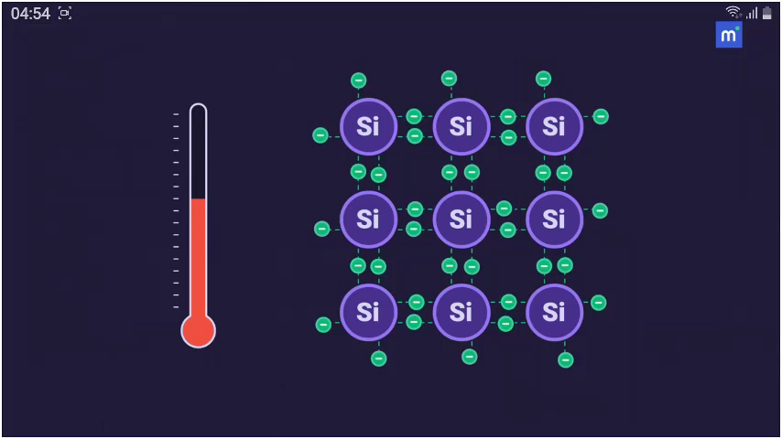
II. Hạt tải điện trong chất bán dẫn. Bán dẫn loại n và bán dẫn loại p
2. Bán dẫn loại n. Tạp chất cho (đôno)

Slide 12
2. Bán dẫn loại n. Tạp chất cho (đôno)
- Khi pha tạp chất là P (nguyên tố có năm electron hóa trị) vào trong tinh thể silic thì mỗi nguyên tử tạp chất này cho tinh thể một electron dẫn. Ta gọi chúng là tạp chất cho hay đôno.
- Bán dẫn có pha đôno là bán dẫn loại n, hạt tải điện chủ yếu là êlectron
Electron tự do

Slide 13
3. Bán dẫn loại p. Tạp chất nhận (axepto)
00:00
00:01
00:02
00:06
00:05
00:03
00:04
02:59
02:58
02:57
02:56
02:55
02:54
02:53
02:52
02:51
02:50
02:49
02:48
02:47
02:46
02:45
02:44
02:43
02:42
02:41
02:40
02:39
02:38
02:37
02:36
02:35
02:34
02:33
02:32
02:31
02:30
02:29
02:28
02:27
02:26
02:25
02:24
02:23
02:22
02:21
02:20
02:19
02:18
02:17
02:16
02:15
02:14
02:13
02:12
02:11
02:10
02:09
02:08
02:07
02:06
02:05
02:04
02:03
02:02
02:01
02:00
01:59
01:58
01:57
01:56
01:55
01:54
01:53
01:52
01:51
01:50
01:49
01:48
01:47
01:46
01:45
01:44
01:43
01:42
01:41
01:40
01:39
01:38
01:37
01:36
01:35
01:34
01:33
01:32
01:31
01:30
01:29
01:28
01:27
01:26
01:25
01:24
01:23
01:22
01:21
01:20
01:19
01:18
01:17
01:16
01:15
01:14
01:13
01:12
01:11
01:10
01:09
01:08
01:07
01:06
01:05
01:04
01:03
01:02
01:01
01:00
00:59
00:58
00:57
00:56
00:55
00:54
00:53
00:52
00:51
00:50
00:49
00:48
00:47
00:46
00:45
00:44
00:43
00:42
00:41
00:40
00:39
00:38
00:37
00:36
00:35
00:34
00:33
00:32
00:31
00:30
00:29
00:28
00:27
00:26
00:25
00:24
00:23
00:22
00:21
00:20
00:19
00:18
00:17
00:16
00:15
00:14
00:13
00:12
00:11
00:10
00:09
00:08
00:07
03:00
TG
TG
1. Bán dẫn loại p là gì?
2. Hạt dẫn điện chủ yếu trong bán dẫn loại p?

Slide 14
3. Bán dẫn loại p. Tạp chất nhận (axepto)
- Khi pha tạp chất là Bo (nguyên tố có ba electron hóa trị) vào trong tinh thể silic thì mỗi nguyên tử tạp chất này nhận một electron liên kết và sinh ra một lỗ trống nên được gọi là tạp chất nhận hay axepto.
- Bán dẫn có pha axepto là bán dẫn loại p, hạt tải điện chủ yếu là các lỗ trống
Lỗ trống

Slide 15
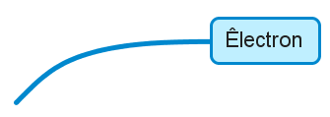

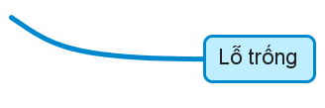





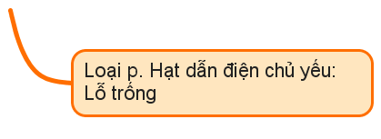

Slide 16
Củng cố
Câu 1: Silic (Si) là
A. chất bán dẫn.
B. kim loại.
C. điện môi.
D. chất điện phân.

Slide 17
Củng cố
Câu 2. Khi bị chiếu sáng thì điện trở suất của bán dẫn
A. giảm đáng kể.
B. tăng đáng kể.
C. không thay đổi.
D. tăng đến một giá trị nào đó, sau đó lại giảm xuống.

Slide 18
Củng cố
Câu 3. Khi nhiệt độ tăng thì điện trở của chất bán dẫn tinh khiết
tăng.
B. giảm.
C. không đổi.
D. có khi tăng có khi giảm.

Slide 19
Củng cố
Câu 4. Phát biểu nào sau đây là sai khi nói về chất bán dẫn
A. Trong bán dẫn tinh khiết các hạt tải điện cơ bản là các êlectron và các lỗ trống.
B. Trong bán dẫn loại p hạt tải điện cơ bản là lỗ trống.
C. Trong bán dẫn loại n hạt tải điện cơ bản là êlectron.
D. Trong bán dẫn loại p hạt tải điện cơ bản là êlectron.

Slide 20

TRÂN
TRỌNG
CẢM
ƠN
CÁC
EM

